Slide 1


Slide 2

Lien vers la vidéo juste ici

Slide 3
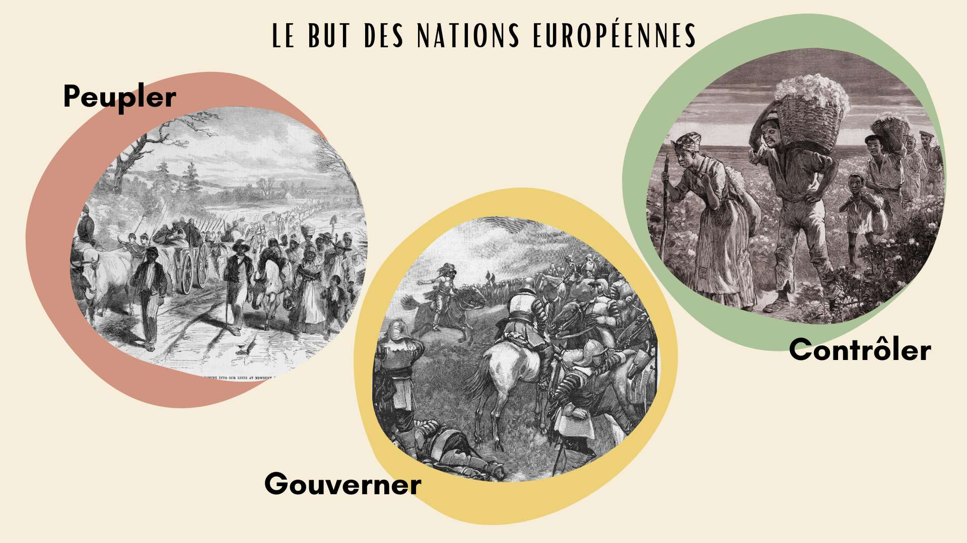
Notes:
Dans l’histoire, la colonisation a contribué aux inégalités. Plusieurs pays dans le continent Africain et Américain entre autres avaient énormément de richesses naturelles et étaient très développés. Les nations Européennes sont venues sur leurs territoires pour les peupler, les gouverner et/ou les contrôler. En s’installant sur des territoires déjà habités et/ou en s’appropriant les ressources naturelles des lieux, on se retrouve dans une situation remplie d’inégalités. Les conséquences sur le commerce conventionnel aujourd’hui sont multiples.

Slide 4
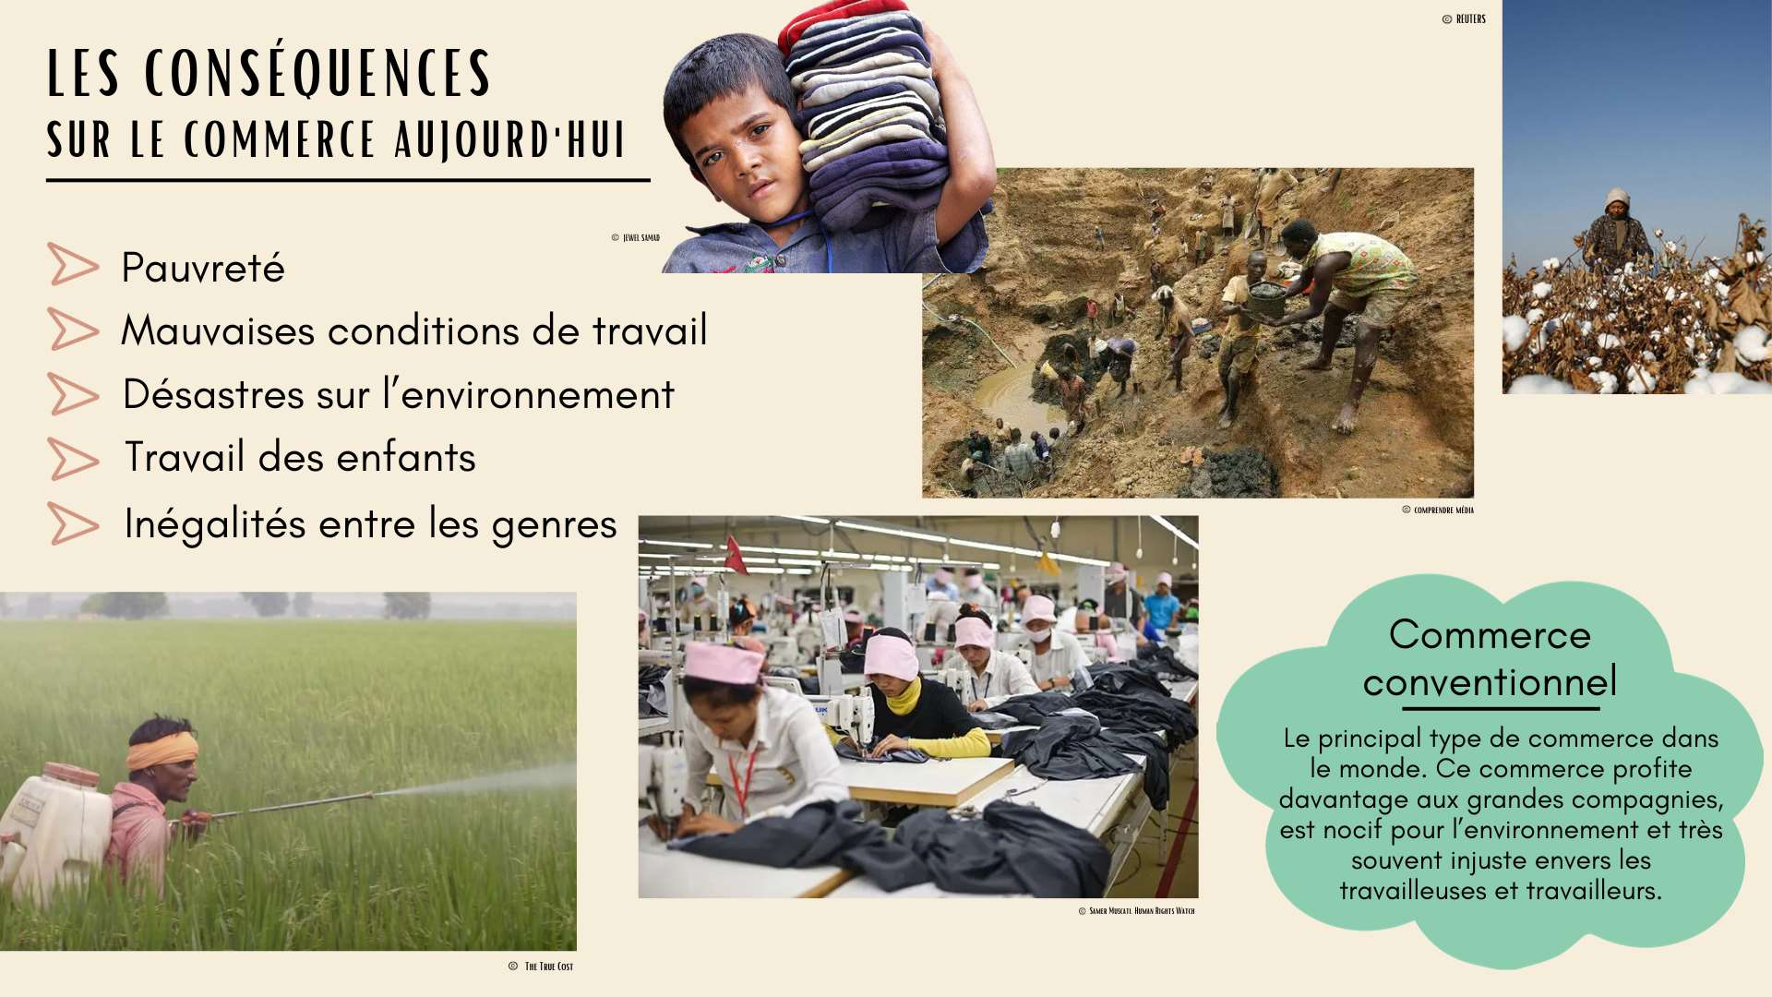
Notes:
Plusieurs grandes compagnies d’Amérique du nord et d'Europe se sont installées sur ces terres et exploitent les habitantes et habitants qui y travaillent.
Pauvreté
Les agricultrices et les agriculteurs qui produisent ce que nous consommons ont un faible revenu. Sur le marché, les fermes paysannes n’ont pas leur mot à dire. Ce sont les grande entreprises et les compagnies qui transportent les produits d’un continent à l’autre (exportateurs) qui vont choisir les prix. Par exemple, dans l’industrie des bananes conventionnelles au Guatemala, les ouvriers travaillent en moyenne 68 heures par semaine à 1,40$/heure. Ce salaire ne permet pas d’assurer une bonne vie aux travailleuses et travailleurs et de soutenir la communauté. Souvent, les familles n’ont pas les moyens de bien manger, ni d’envoyer leurs enfants à l’école.
Mauvaises conditions de travail
Le travail est difficile physiquement et ce sont de longues heures de travail sans pauses ni protections contre les pesticides dangereux mis en champs. Il n’y a pas non plus de protections en cas d’accidents. Les travailleuses et travailleurs développent souvent des maladies physiques liés à toutes ces conditions.
Désastres sur l’environnement
Ces grandes compagnies exploitent massivement les ressources de ces territoires et utilisent des produits chimiques en grande quantité qui ont des impacts très graves sur l’environnementaux (pollution des eaux, déforestations, destruction des sols, assèchement des sols, pollution de l’air) ainsi que sur santé des travailleuses et travailleurs. Les habitantes et habitants des communautés autour également, de par les eaux usés par les produits chimiques, la pollution de l’air, etc. peuvent vivent des conséquences majeures sur leur santé.
Travail des enfants
On a pu voir un exemple avec l’industrie du cacao, mais c’est loin d’être une exception. Des enfants sont exploités partout à travers le monde. En 2020, 152 millions d’enfants sont toujours soumis au travail des enfants, dont 70% d’entre elles et eux travaillent en agriculture. Ces enfants ne peuvent pas aller à l’école, ont de mauvaises conditions et reçoivent très peu ou pas d’argent pour leur travail.
Inégalités des genres
Les femmes sont davantage exploitées au travail et privées de leurs droits à une protection égale et à une rémunération égales aux hommes. Elles ont aussi moins de pouvoir de décision et ont moins d’opportunités que les hommes pour ce qui est de la gestion de projets et de l’accès à des positions de pouvoir.

Slide 5


Slide 6
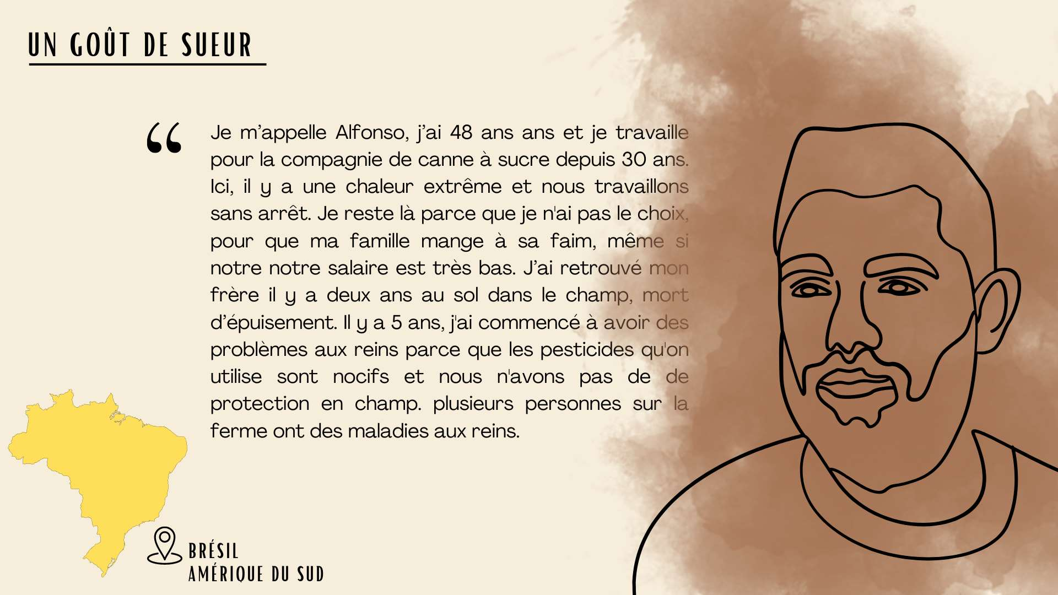

Slide 7
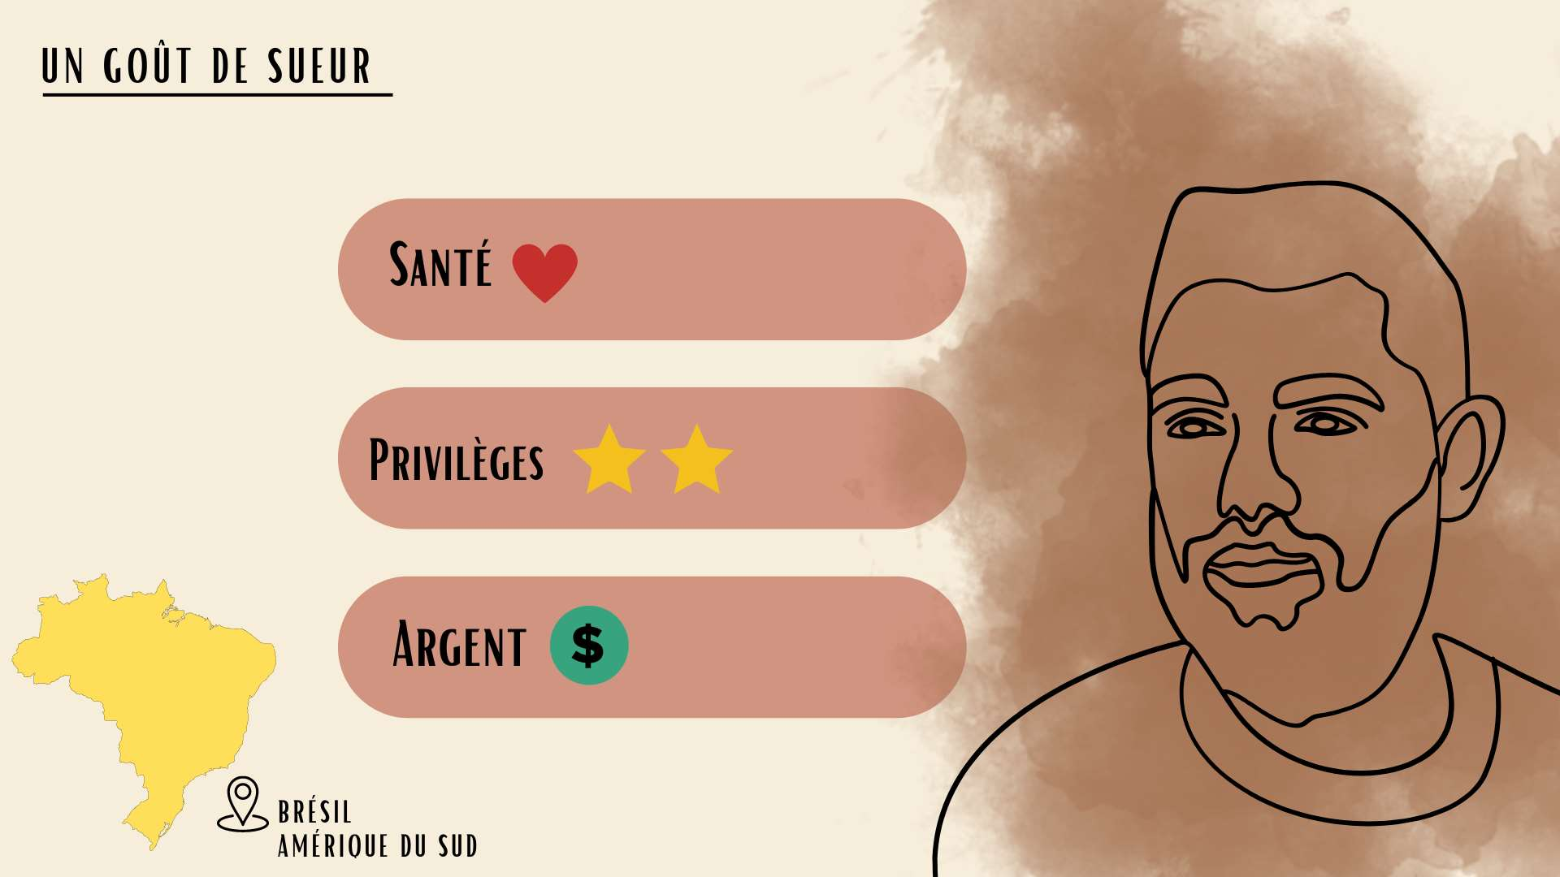

Slide 8


Slide 9
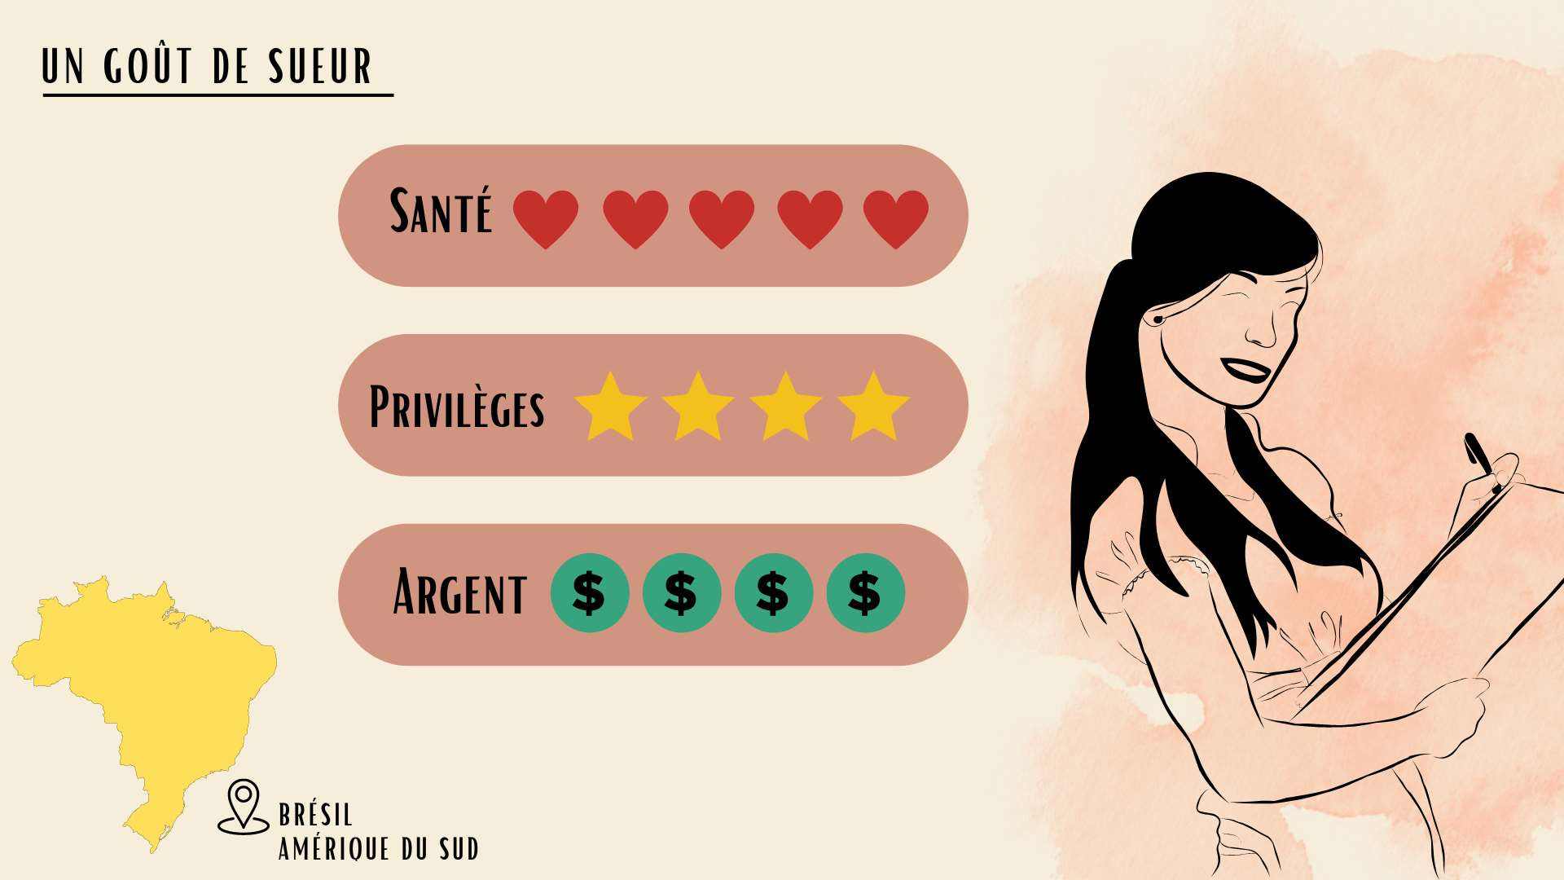

Slide 10
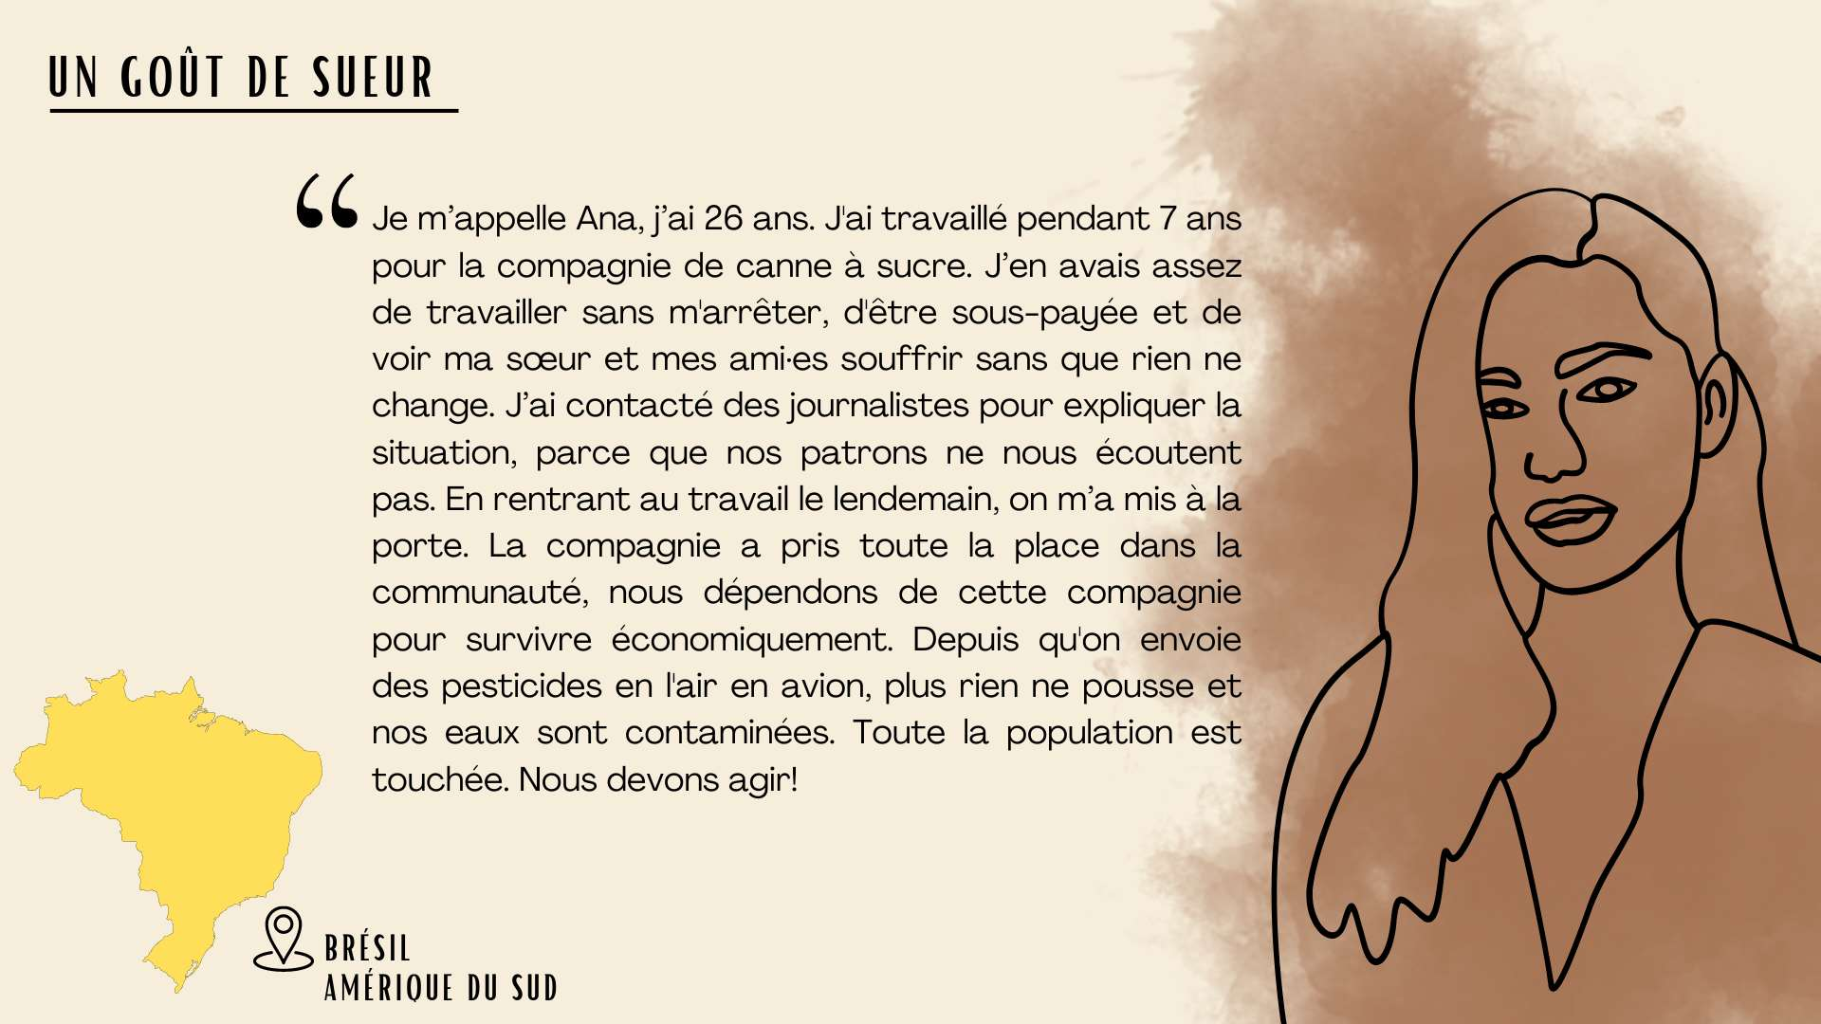

Slide 11
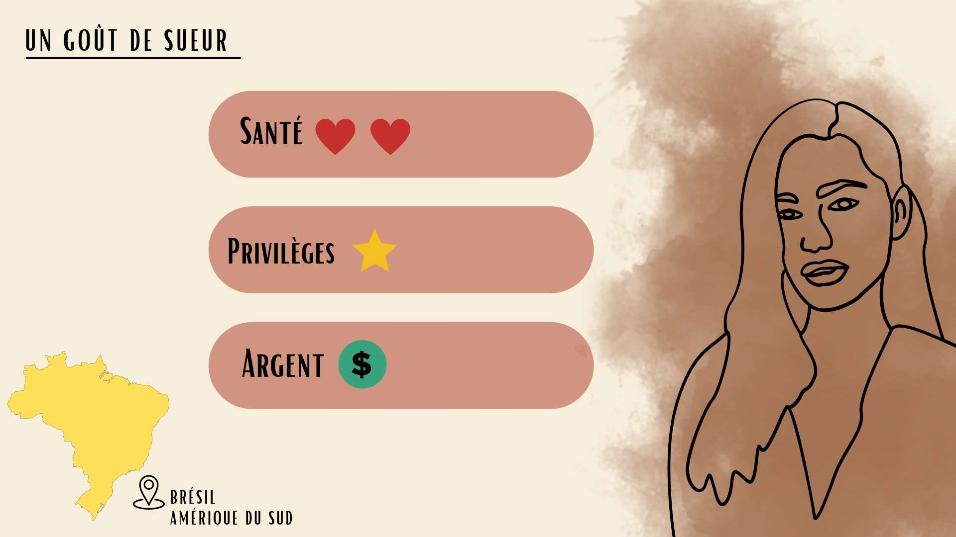

Slide 12
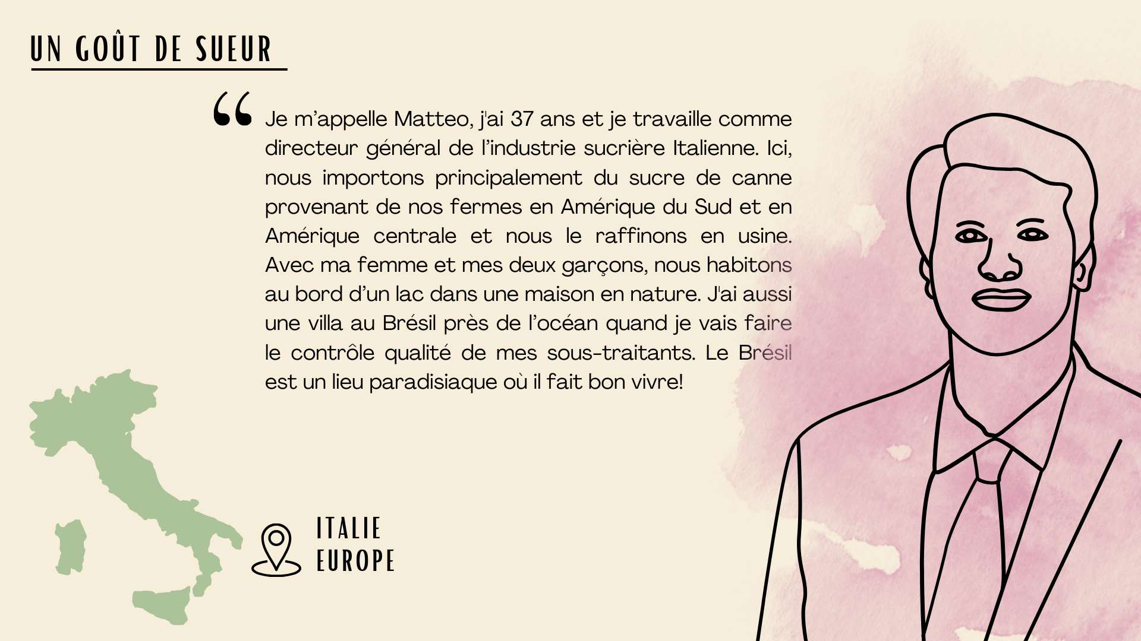

Slide 13
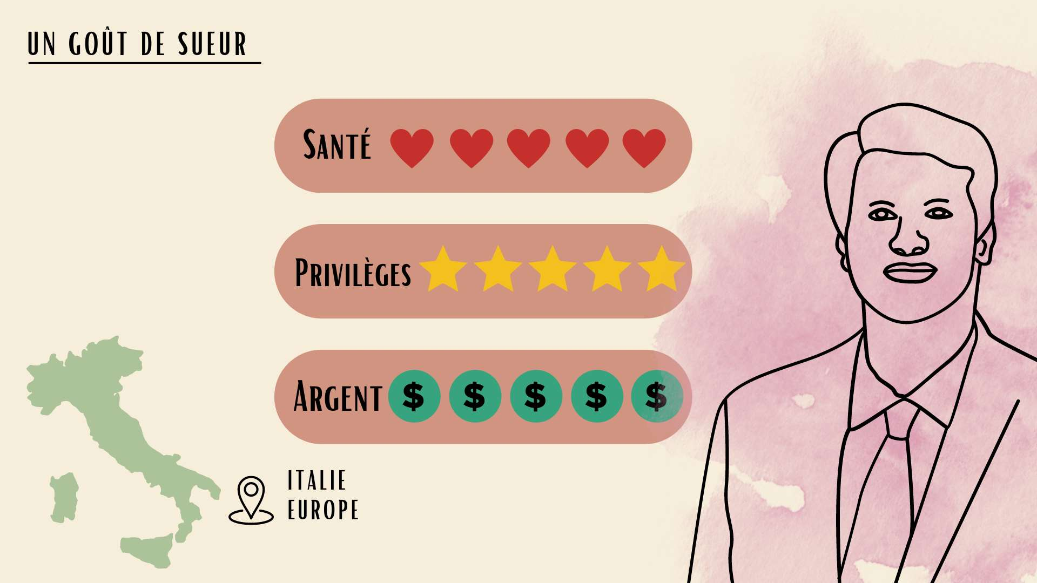

Slide 14
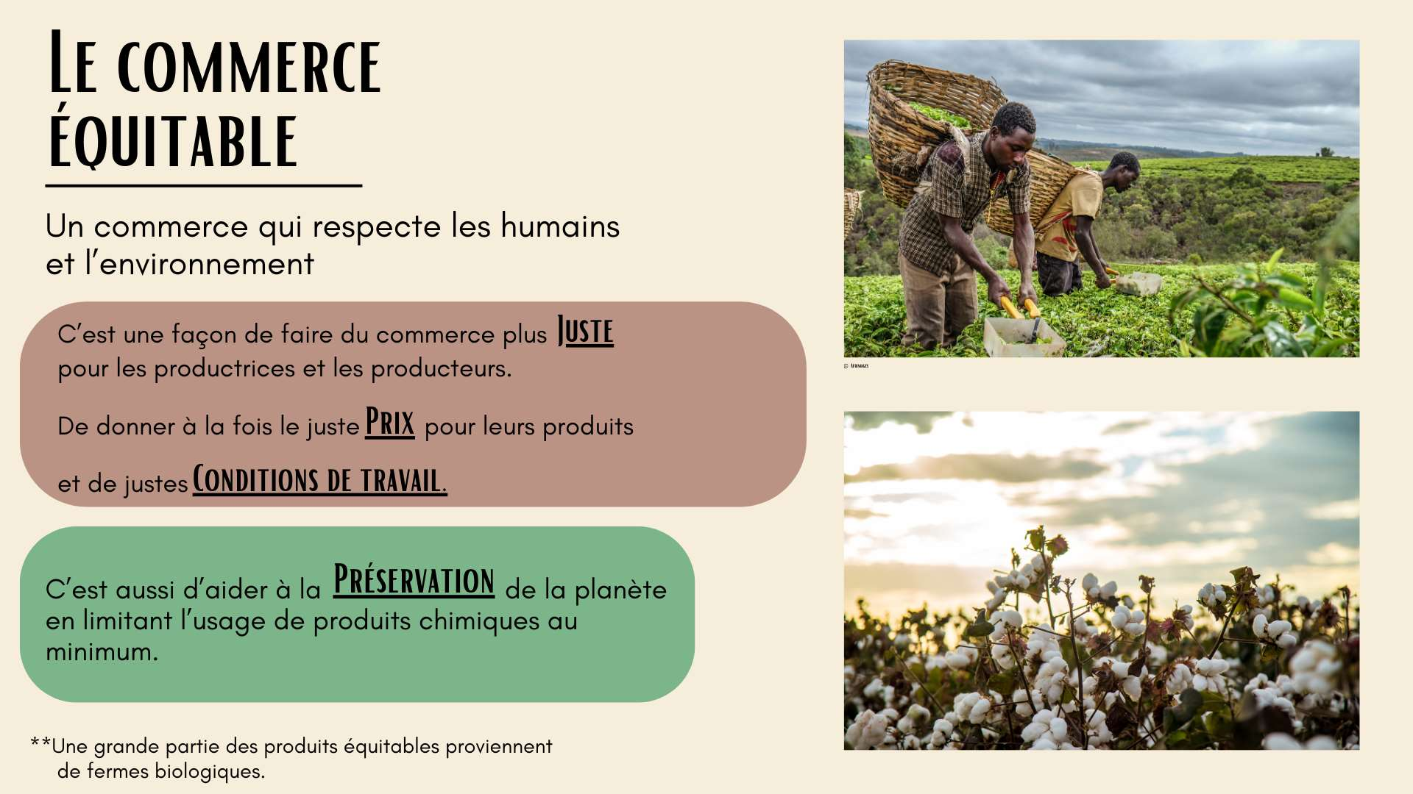
Notes:
Le commerce équitable est une alternative au commerce conventionnel pour les produits qui proviennent majoritairement des pays du Sud global. Nous sommes assuré.e.s, lorsque nous achetons des produits équitables, que nous respectons à la fois les humains et la planète.
Lorsqu’un produit est équitable, c’est une garantie que les personnes au début de le chaîne de production, les agricultrices et les agriculteurs, sont traité.e.s de manière juste. Cela veut dire que ces personnes gagnent assez d’argent pour bien vivre et investir dans leur communauté.
Les agricultrices et agriculteurs ont également de bonnes conditions de travail mises en place, dans le respect de leur santé physique et psychologique.
De plus, le commerce équitable se soucie de la planète en encourageant les agricultrices et les agriculteurs à utiliser des méthodes respectueuses de l'environnement, comme de limiter l’usage de produits chimiques. D’ailleurs, une grande partie des produits équitables proviennent de fermes biologiques.

Slide 15

Notes:
Plusieurs de ces produits vendu dans le commerce conventionnel sont disponibles au Québec par le commerce équitable. On peut voir entre autres le chocolat et le chocolat chaud, le café, la banane, le sucre, le thé et la tisane, les fleurs, certains vêtements, le vin, les fleurs et même des ballons de soccer.

Slide 16
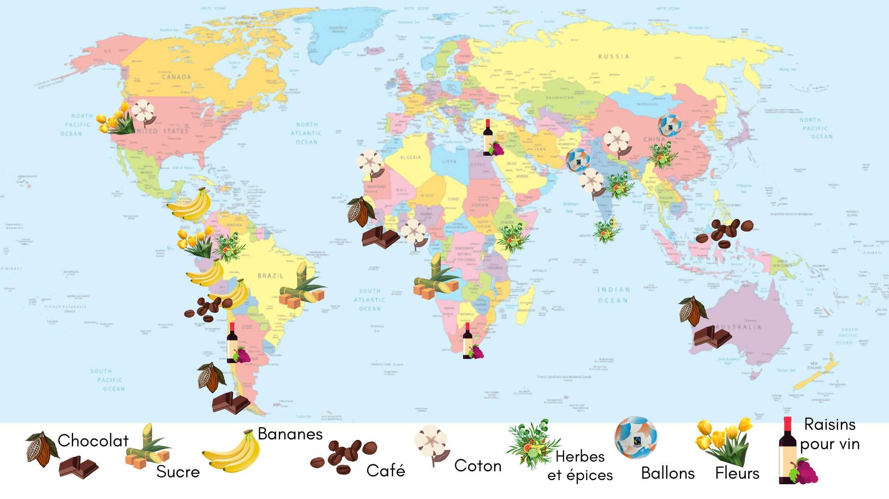
Notes:
On peut voir sur la carte du monde certains des produits pouvant être certifiés équitables. On peut observer que ceux-ci proviennent majoritairement d’Amérique centrale, d’Amérique du sud, d’Asie et d’Afrique.

Slide 17
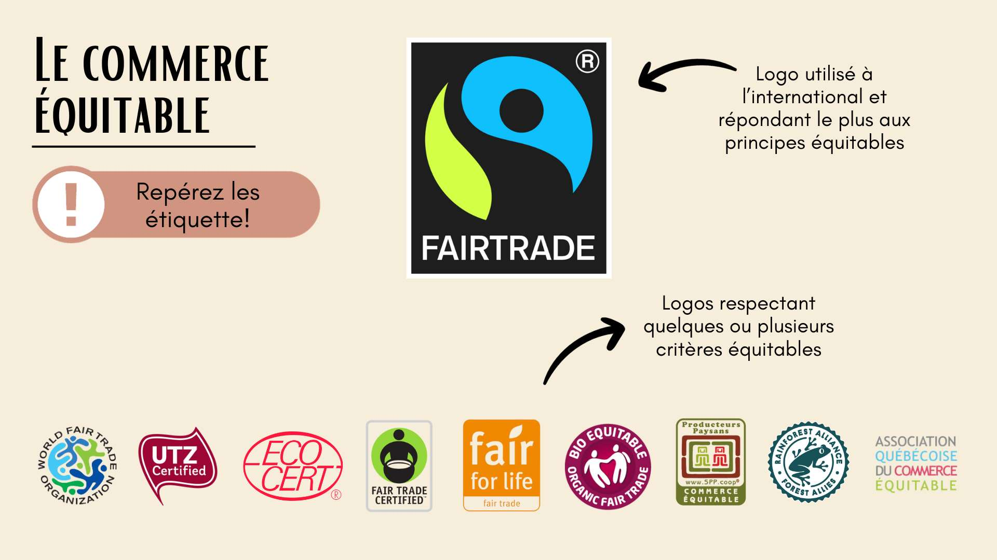
Notes:
Les produits équitables sont ‘’certifiés’’, ce qui veut dire que des organisations se sont assurés que ces produits respectent les critères équitables qu’on a mentionné.
Une des certifications les plus fiables ici est celle de Fairtrade Canada. Fairtrade Canada est une société sans but lucratif qui fait partie du système mondial du commerce équitable et qui travaille avec les communautés à travers le monde pour un commerce juste et écologique.
Fairtrade est une solution efficace pour les communautés avec des principes solides. Lorsqu’une entreprise a une certification Fairtrade, des vérifications ont été effectuées avant pour être assuré.e.s que tous les standards sont respectés.

Slide 18
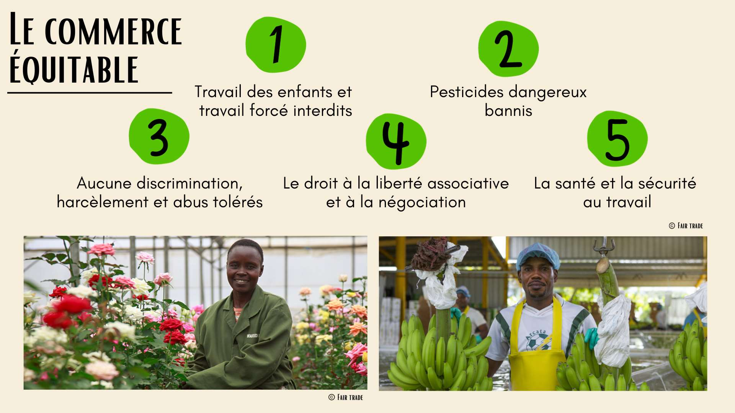
Notes:
Acheter Fairtrade, c’est aussi être garanti.e…
Qu’il n’y ait pas eu de travail des enfants ni de travail forcé. Les enfants peuvent donc entre autres avoir l’opportunité d’aller à l’école;
Que les pesticides dangereux soient interdits, ce qui assure une meilleure santé pour les travailleuses et travailleurs et leur communauté ainsi qu’un meilleur produit;
Qu’il n’y ait aucune tolérance quant à la discrimination, au harcèlement et aux abus envers les femmes particulièrement. Fairtrade s’assure entre autres que les femmes puissent participer aux prises de décision dans leurs communautés et au travail et puissent avoir accès à des positions de pouvoir;
Que les agricultrices et les travailleurs aient plus de pouvoir dans les échanges commerciaux et puissent investir dans l’avenir de leur entreprise et de leur communauté;
Que la santé et la sécurité des travailleuses et travailleuses soient protégées.
Le commerce équitable est donc une façon de faire des achats qui font du sens. On peut acheter des produits de qualité tout en aidant les gens à avoir une vie meilleure et en protégeant la Terre.

Slide 19
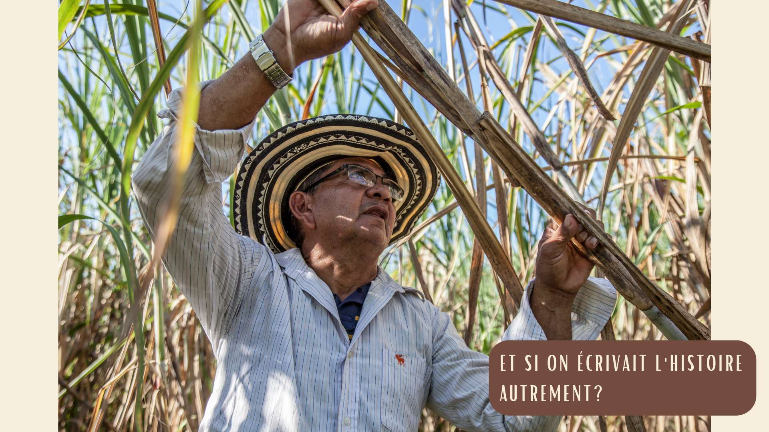
Notes:
Après avoir fait l’activité de l’histoire de l’entreprise de canne à sucre et avoir parlé des impacts positives du commerce équitable:
Question 3: quel changement les dirigeantes et dirigeants de l’entreprise de canne à sucre pourraient apporter dans cette situation pour le bien des travailleuses et des travailleurs?
Question 4: Concrètement, comment peux-tu agir à ta façon?

Slide 20
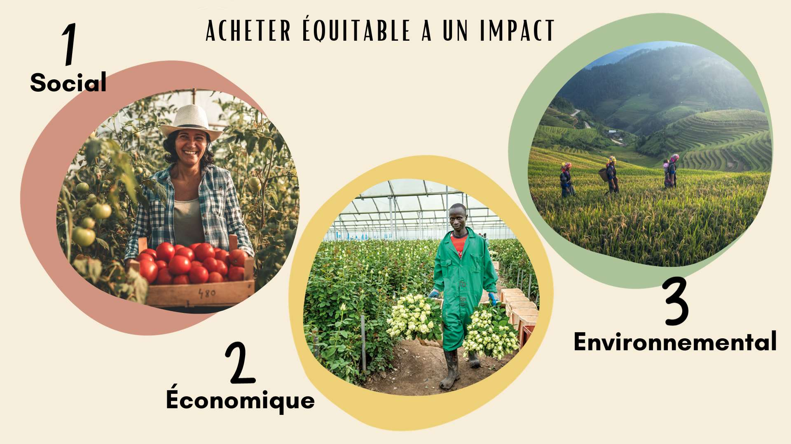
Notes:
Acheter équitable a un impact:
Social; En plus de lutter contre le travail des enfants dans le monde et ainsi encourager l’éducation, le commerce équitable respecte et protège les droits des travailleuses et travailleurs en offrant de bonnes conditions de travail.
Économique; Le commerce équitable permet aux productrices et producteurs de petites fermes d’avoir plus de pouvoir sur le marché en pouvant offrir un salaire décent et investir dans leur communauté.
Environnemental; La majorité des produits sont aussi biologiques, les ressources naturelles sont mieux préservées et l’utilisation de produits chimiques est limitée.

